Slide 1
Euskal Herriko Kirol mekanikoen Historia

Slide 2
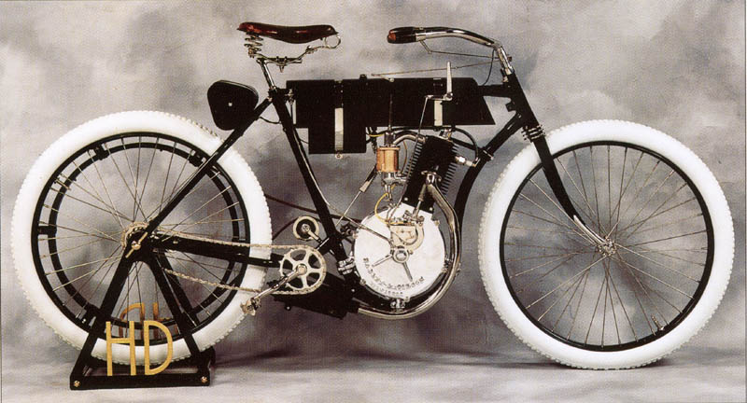
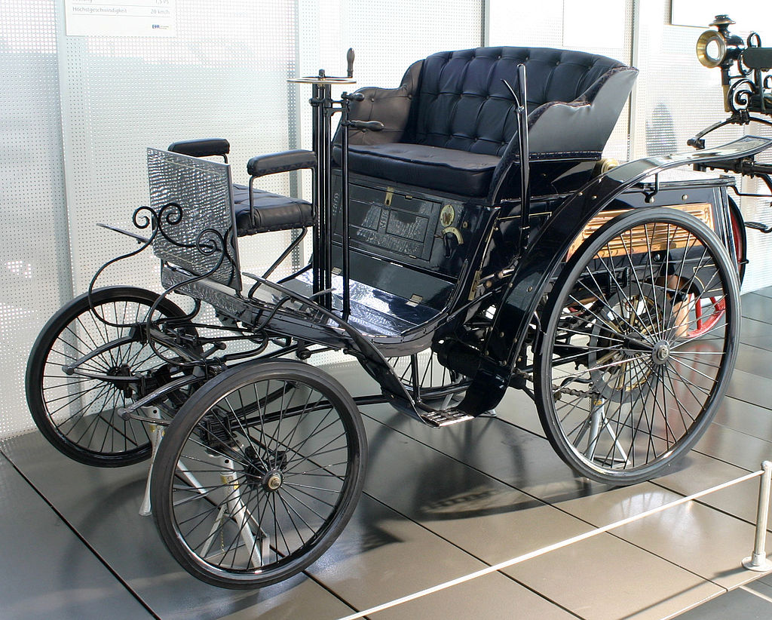
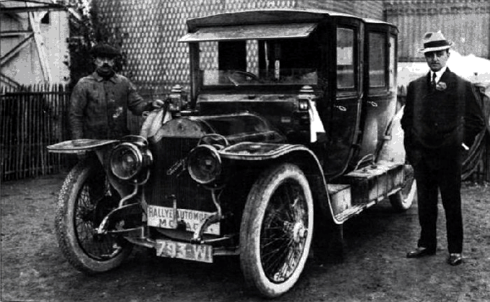
1.ETAPA: KIROLAREN HASIERA ETA BERE SARRERA ESPAINIA ETA EHn (1900 inguru arte)
Gaur egungo kirol modernoa Historiako jarduera fisiko tradizionalen garapenetik sortuak, Euskal Herriaren kasuan, baserrietako eguneroko ekintzak (apustuaren sarrerarekin lehiaketa bihurtu, ondoren profesionalismorantz eboluzioa).
Motoziklismoa
Motoziklismoaren partetik, Euskal Herrian ez da emango arlo honetan gertakizunik; izan ere, XVIII. mende amaieran sortuko dira lehen motorrak baina hauen garapena XIX. mendetik aurrera emango da, honen adibide gisa, gaur egun motozikleta ezagutzen dugun bezala 1901ean Werner anaiek sortuko dute eta urte berean Estatu Batuetako Indian markak bere lehen motorra egiten du eta hurrengo urtean gauza bera egingo du Harley-Davidson markak.
1903an sortutako Harley-Davidson bat
Automobilismoa
Automobilismoari erreparatuz, Espainia mailan 1885tik aurrera eraikiko edo inportatuko dira lehen autoak eta Euskal Herrian, berriz, 1892an agertuko da gasolina bidezko lehen autoa agertuko da Bilbon. Ikus daitekeenez, garai honetan ez da bi kirol hauetan garapen handirik emango duela gutxiko asmakizunak baitira eta honez gain,
Karl Benzek sortutako automobila (1885)
Europarekiko alderatuz, Espainia eta Euskal Herriko garapen industriala ez zen oraindik hasi edo zegoen garapena oso txikia zen. Beraz, kirol konpetitibo aldetik ez da ekitaldirik egongo. Lehen lehiaketak, XVIII. mende amaiera eta XIX. mende hasiera bitartean emango dira eta horietako bat Montecarloko Rallya izango da 1911an.
Lehen Montecarloko Rallya irabazi zuen automobila (Henri Rougier, 1911)

Slide 3
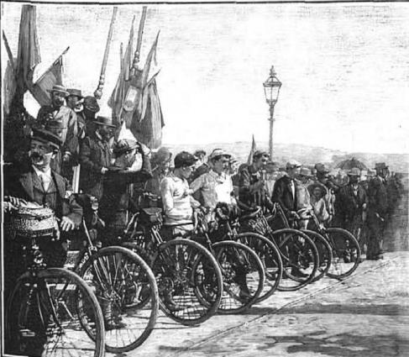
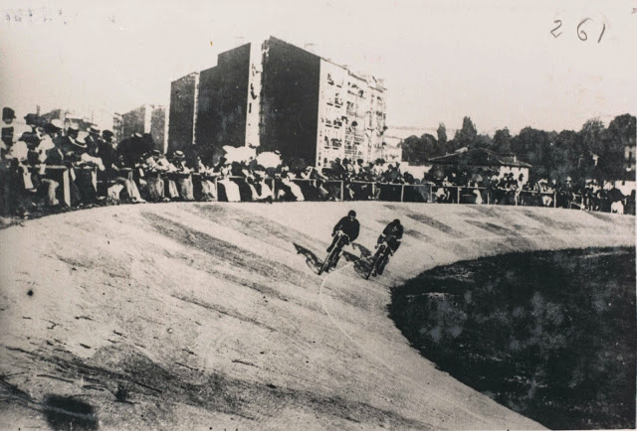
Karl Freiheir Von Drais “Draisianaren” asmatzailea (1813)
Txirrindularitzaren aldetik, Bilbo hiri garrantzitsu bat izango da, 1885ean Bilboko Klub Belozipedista sortuko da eta 1892an Bilboko Belodromoa zabalduko da, garrantzi handiko ekitaldia izango dena. Gipuzkoan, lehen kluba 1888an sortuko da eta hurrengo urtean, Atotxako belodromoa. Araba eta Nafarroan 1888 eta 1886an sortuko dira lehen txirrindularitza klubak, hurrenez hurren. 1889an euskal probintzia bakoitzeko belozipedista elkarte nagusiak Bergaran bilduko dira Union Velocipedica Vasco-Navarra sortzeko. Lehiaketa aldetik, lehen kluba sortzen den unetik pistako lasterketekin hasiko dira eta denborarekin, errepidekoak ere egingo dira; haien artean aipagarrienak, Bilbo-Balmaseda-Bilbo, Donostia-Orio-Donostia edo 535kmko Donostia-Madril lasetrketa.
Bilboko belodromoa
Donostia-Madril lasterketaren irteera

Slide 4
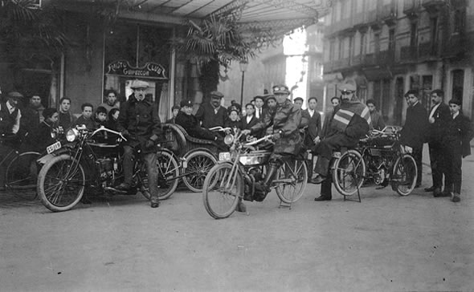
Kirolaren nazioarteko hedapena, Espainian eta Euskal Herrian lehen Mundu gerrara arte. (1900-1914).
XX. mendearen hasieran testuinguru soziala nahiko ona izan zen herritarrentzako, lehenengo industrial iraultza, bigarren industria iraultza … onek haien eskurazte boterea gora egitea baimendu zuen. Eta honekin batera klubak sortzea posiblea izan zen. Beste aldetik, inperialismoa nabarmendua zen eta metropoliak beraien kolonietan kirol eredu ingelesa bultzatu zuten. Komunikabideen garapena onura asko ekarri zuen kirolarentzako. Kirola asko hedatu eta garatu zen XX. mendearen hasieran, kirol praktika asko igo zen 1900-1914 tartean.
Klub Motoziklismo Gipuzkoa
Motoziklismoa
Europan etapa honetan lehenengo klubak eta federazioak sortu ziren. Abiadurazko motorraren produkzioa eta garapena handitu zen. Euskal Herria, Espainiako lurralderik garrantzitsuenetakoa izan zen kirol honen arabera, lehenengo lasterketa hemen eginez eta bi klubak sortuz. (Gipuzkoako Moto Kluba eta Bizkaiko Kluba).

Slide 5
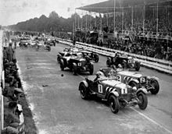
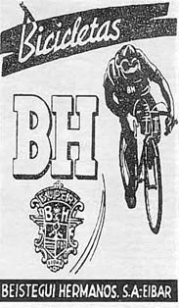
Automobilismoa
Europa mailan, gaur egun oso ospetsuak diren klubak sortu ziren, hainbat lasterketa egin ziren eta gainera zirkuitu itxietan. "Bost eguneko desafioak" gero eta gehiago egiten ziren. Frantzian, "Gran Prix" sorkuntza indar bultzada handia eman zion automobilismoari. Aurreko lasterketak, Le Mans-eko zirkuituaren jatorria izan ziren. Eta lehenengo rally txapelketa, Monte Carloko Rally-a. Beste aldetik Espainian eta Euskal Herrian, klubak sortzea eta lehenengo harremanak egon ziren automobilismoarekin.
Le Mans zirkuitua
Txirrindularitza
Profesionaltasuna piztu zen eta haren elkartea. Beste aldetik lehenengo Tour-a sortu zen Frantzian 1903an, txirrindularitzaren garapena, zaletasuna eta praktika asko ahalbidetu zuen. Italian Lombardiako Giroa sortu zen 1907an. Espainian lekurik ospetsuena Euskal Herria da txirrindularitzaren kontuan. Bilbon hainbat elkarte sortu ziren, eta Eibarren gaur egun oso famatuak diren bi enpresa sortu ziren, Orbea eta BH
BH kartela

Slide 6
Kirolaren hedapen soziala, Espainian eta Euskal herrian gerren arteko periodoan (bereiztu 20. hamarkada eta 1931-1938
Hogeigarren hamarkadan, kirolaren profesionaltasuna gertatu zen (Futbola adibidez). Prentsaren garrantzia oso handia izan zen, irratia bereziki, kirolari asko lagundu zion publizitatea egiteko eta bere hedapena handitzeko. Beste aldetik, pertsonen lanaldiaren hobekuntzarekin batera aisialdia etorriz, kirola garatzeko lagundu zuen. Olinpiar Jokoen mugimendu hasi zen.
30 hamarkadan, kirolaren hedapena handia egon zen, kirol praktika gorakada handia eduki zuen hainbat faktore kontuan hartzen badira. Emakumeak gero gehiago praktikatzen zuten, hezkuntzaren erreformetan kirola barneratu zen, klase herrikoietan garatu zen, elkarteen hedapena, Amsterdam-en adibidez emakumeen 100 metroko atletismo proba (argazkia). Dena loturik zegoen politika, gizartea eta kirola. Kirola gizarteratu egin ondoren jende askok praktikan jarri zuen, gero eta demokratikoagoa bihurtuz.
Espainiako kirolaren garapena Europarekin konparatuta nahiko eskasa izan zen. Euskal Herrian, txirrindularitza asko garatu zen eta Euskal Selekzioaren lehenengo baloi ostikadak eman ziren.
Motoziklismoa:
Europan modalitate desberdinak desberdindu ziren zilindro-bolumenaren menpean. Beste aldetik, IGM, IIGM eta GZ merkatuaren geldiunea gertatu zen. Euskal Herrian hainbat lasterketa ospatu ziren. Egutegi internazionalean Bilbo lehenengo postuen egon zen lasterketen ondorioz.
FOTO

Slide 7
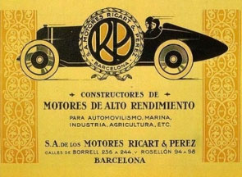
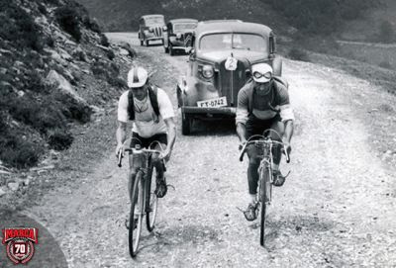
Automobilismoa
Frantzian 1933an lasterketaren hasteko sailkapena, denboraren menpean egotea eta ez zortearen menpe gertatu zen, lehenengo aldia izan zen hau betetzen zena. Espainian Ricart&Perez enpresa sortu zen era beraren garapen ahalbidetzen da.
Ricart&Perez
Txirrindularitza
1922an, lehenengo Ordizia klasikoa egin zen, Espainian egun bakarreko lasterketa ofiziala. Urte berdinean Euskal Herriko lehenengo itzulia egin zen. "La Vuelta a España" baino lehenago egin zen "Euskal Herriko itzulia". 1932an lehendabizikoa egin zen baina beste izen batekin izenpetua, Gran Premio de la República, Eibar-Madril- Eibar ibilbidearekin.. 1934an "La Vuelta a España" izena jarri zioten eta lehengo edizioa 1935ean izan zen.
Lehenengo Euskal Herriko Itzulia

Slide 8
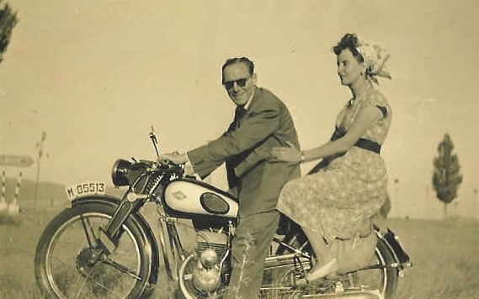
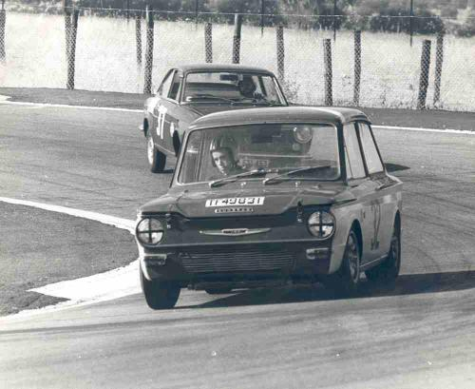
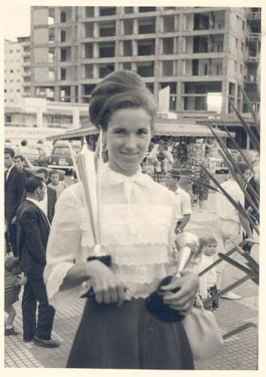
Kirol klasikoa, gerraostetik ´´desarollismora`` arte. (1936/39-1961)
Historiaren epe honetan kirolak beherakada handia jasan zuen, Euskal Herrian batez ere. Gerra zibilaren ondoren euskal kirolari asko hil, desagertu edo erbesteratuak izan ziren, euskal kirolari generazio oso bat desagertu zelarik. Hala ere, pixkanaka kirola berpizten joan zen.
Motoziklismoa
Guda iraun zuen bitartean motozikleten produkzioa erabat eten egin zen. Hau amaituta produkzioa berpiztu izanagatik, piezak eta erregaiak lortzea oso zaila zen. Euskal Herrian Javier Bejarano Murga motozikleten fabrikantea Lube marka ateratzen du Barakaldon. Euskal klubak berreskuratu egiten dira eta hainbat lasterketa berria sortu ziren. Baino hirien zabaltzea zirkuitu askoren itxiera ekarri zuen, garapena zailduz.
Lube motozikleta
Automobilismoa
Automobilismoari dagokionez Europan hainbat lasterketa egiten ziren. Hemen aldiz, bakarrik Rally Vasco-Navarro txapelketa ospatzen zen.
Gloria Cartesana Waid euskal pilotu izan zen epe honetan. Beste lasterketen artean Jaramako zirkuituko irekialdian parte hartu zuen bere Mini Cooper 1300S-arekin.
1965-an Tenerifen irabazi eta gero
Gloria Cortesana Waid Jarama zirkutituan

Slide 9
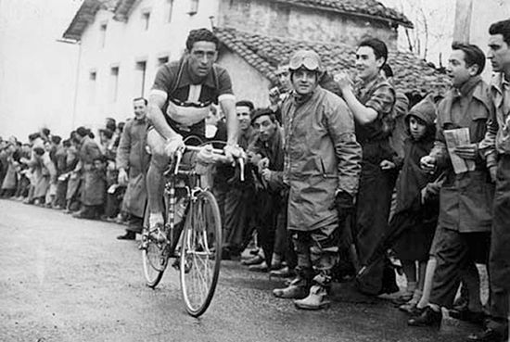
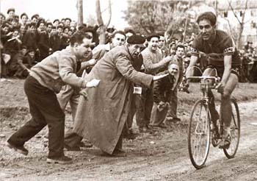
Loroño Tourrean
Txirrindularitza errazago hedatu zen Guerra Zibila eta gero, izan ere, merkeago zen txirrindulak produzitzea eta ez zuten erregairik behar.
Eibarren zale asko zeuden eta kirol honen praktika izugarri handitu zen. Hemen Arrateko Igoera ospatzen hasi ziren 1941an. Proba hau ospea izabazten joan zen batez ere Loroño eta Bahamontes artean zegoen lehiagatik. Loroño momentuko euskal txirrindularirik honena zen epe honetan.
Bahamontes 1958an irabazi zuen arrateko igoeran

Slide 10
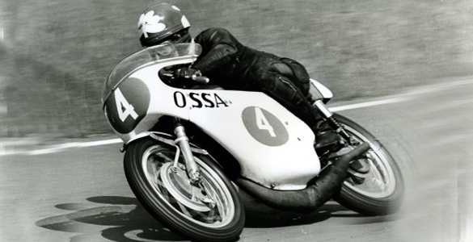
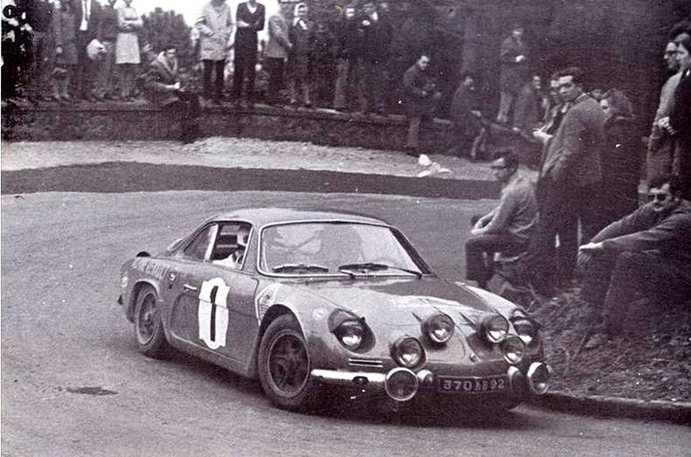
KIROL KLASIKOA ‘’DESARROLLISMOAN`` (1960-1975)
Egoera ekonomikoa asko hobetu da urte hauetan . Emigrante zein turisten dibisak ekonomia indartu zuten eta ondorioz estatuak aisialdian inbertitu egin zuen. Telebista ere asko lagundu zuen kirolaren edapenean. Euskal Herrian errepresioa jarraitzen zuen eta erakundeak sortzeko arazo handiak zeuden.
Motoziklismoa
Automobilen prezioen jaitsierak motozikleten beherakada ekarri zuen. Euskal Herrian Santi Herrero pilotua ageri zen. Honek Espainiako GP-a eta Espainiako txapelketa irabazi zuen. Herrero 1970-an hil zen Isla De Man-en, gertakari honengatik eta lasterketa gutxiago ospatu izanagatik motoziklismoa beherakada handia izan zuen Euskal Herrian.
Santi Herrero
Automobilismoa
Automobilismoari buruz esan dezakegu gero eta lasterketa gehio egiten zirela. Adibidez Bilbon ospatu zen Firestone Rally-a, munduko txapelketan puntuagarria zena.
Rally Vasco-Navarro

Slide 11
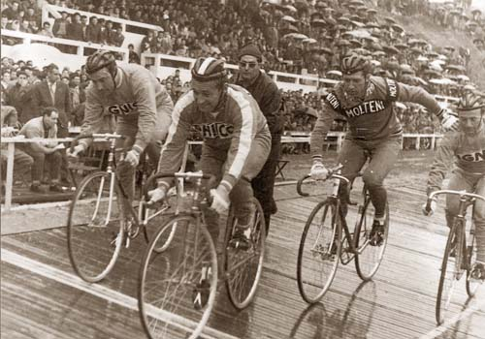
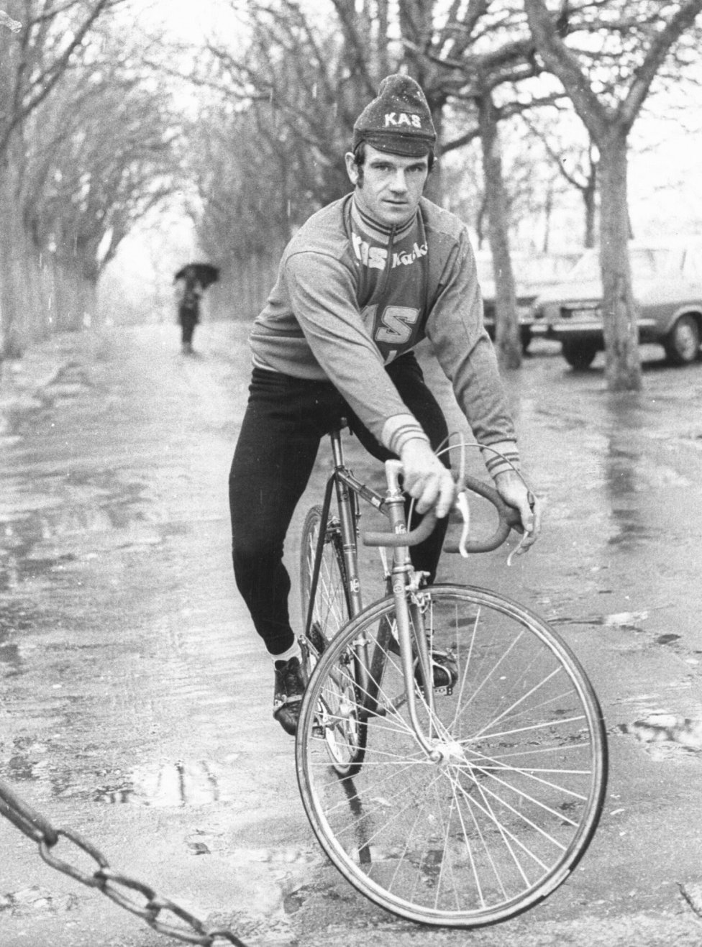
Txirrindularitza
Eibarren zaletasuna gora jarraitzeen zuen, gainera 1961-an belodromo bat jarri zuten ipuruan. 1969-1974 tartean ´´Bicicleta Eibarresa`` eta Euskal Itzulia batu egin ziren arazo ekonomikoengatik. Txomin Perurena, Kas taldekoa, Tourreko mendiko mailota irabazi zuen 1974an. Urte honetan Kas taldea sortzen da Gaistezen, momentuan zegoen euskal talderik importanteena.
Ipuruako belodromoa
Txomin Perurena

Slide 12
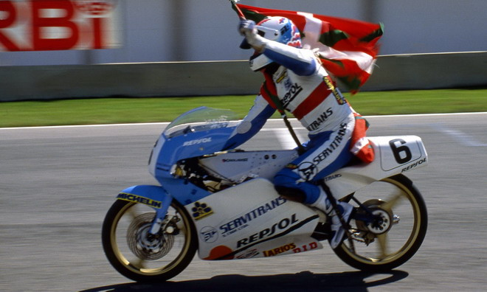
Kirol kalifornianoaren agerpena/ Transiziotik Bartzelonako Joko olimpikoak arte (1975-1992)
Garai honetan Europa osoan aurrera pausu garrantzitsu bat ematen da. Komunikabideak zabaltzen dira, telebista kate asko enpresa bilakatzen dira. Kirolari bideratzen zaion dirua asko handitzen da patrozinioek garrantzia hartzen baitoaz. Futbola da garai honetan diru gehien mugitzen duen kirola. Kirolak mundu osoan zehar zabaltzen dira eta horren ondorioz atzerritarrak ekartzen dituzte Europako taldeetan jolastera.
Esan daiteke demokratizazioa eta kirola nagusitu zirela Espainian. Politikak izugarrizko eragina izan zuen kirolean, eta honen ondorioz, kirolak zeukan paper sozial eta kulturala normalizatzea zen helburua.Garai Honetan 1982ean Espainiako futbol mundu kopa ospatzen da eta 1992ean Bartzelonako Joko Olinpikoak. Euskal Herrian kirola aisialdi bezala hartzen hasten da. Horrez gain kirol instalakuntzen hobekuntzak eta eraikuntzak hazten dira.
Motoziklismoa
Garai honetan Klub, lizentzia eta proben kopuruen gorakada garrantzitsu bat eman zen. 1975an Gipuzkoako moto klubak Donostian, Intxaurrondoko urbanizazioan lasterketa bat antolatu zuen, oso arrakastatsua izan zen eta hurrengo urterako 25 lasterketaz osatutako denboraldi bat sortu zuten. Honek bulkada handia eman zion motoziklismoari.
1986an Motoziklismoko Euskal Federazioa sortu zen. Baina gutxi iraun zuen susperraldi honek, izan ere, 1989an sute batek instalakuntza guztiak suntsitu zituen eta aktibitatea geldirik geratu zen.
FOTO REPETIDA
Garai honetako pilotu aipagarriena Herri Torrontegi da. 80cc, 125cc eta 250cc kategorietan Espainiako txapelketa irabaztea lortzen du etapa honetan. Gaur egun motoziklismoaren munduan barneratuta jarraitzen du, izan ere , Efrén Vázquez pilotuaren manager-a izan da azken urteotan.

Slide 13
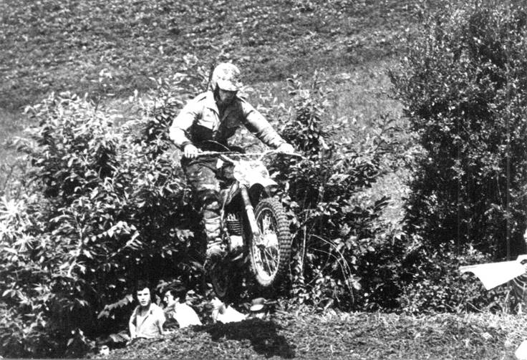
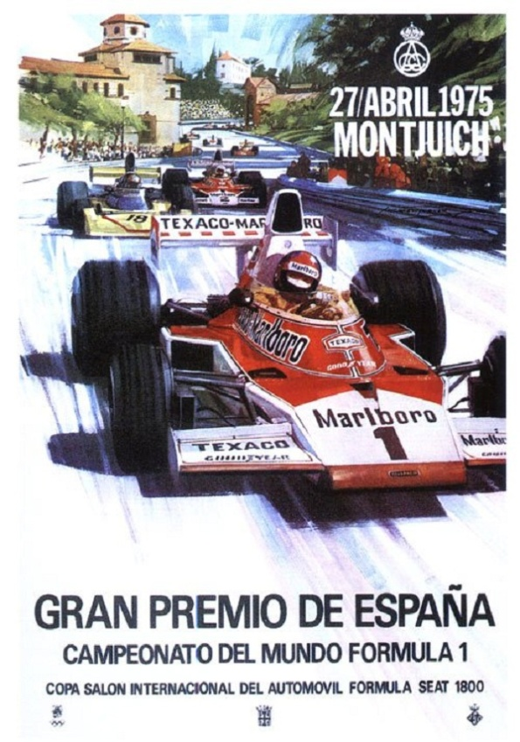
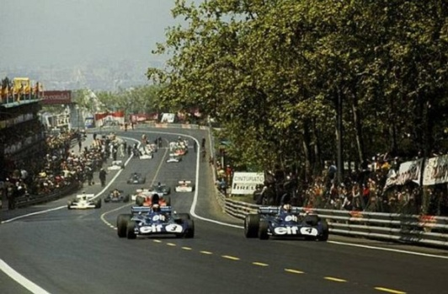
MotoCrossari dagokionez, Euskal Herrian egindako frogen kopurua asko hazi zen, eta horietako batzuk Espainiako txapelketarako puntuagarriak ziren, adibidez: Donostiakozirkuitoko froga, Trial Santiago Herrero eta Todo Terreno Estival.
Trial Santiago Herrero
Automobilismoa
Espainian Montjuic-eko zirkuitu urbanoan Formula 1-eko lasterketa ospatzen zen, Bartzelonan. 1975 urtean ezbehar bat gertatu zen, izan ere Emerson Fitipaldiren autoaren aleroiak bost ikusle hil zituen. Geroztik Montjuic-eko lasterketa egunkaritik kendu zuten.
Montjuiceko F1-eko lasterketa

Slide 14
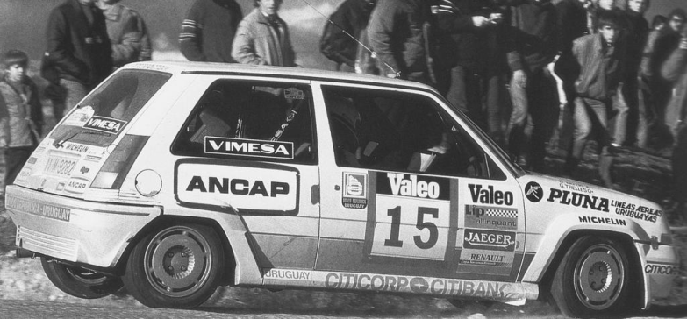
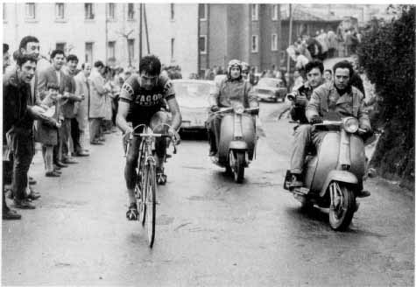
Rallyen partetik, 1975. urtean Federazioak atzerriko probak puntuagarriak izatea egin zuen pilotuak proba internazionaletan parte hartzera animatzeko. 80. Hamarkadan egunkariak aldaketa asko jasan zituen eta proben kopuruak gora-bera asko izan zituen. 1983an "Campeonato Internacional de rally" sortu zen, berriro ere, pilotuak atzerrian lehiatzera animatzeko. 1984 eta 1992 urteen bitartean, Espainiako txapelketarekin paralelo ospatu zen Espainiako Rallyen kopa.
Jesús Puras 1986ko Espainiako rallyen Kopan
Txirrindularitza
Euskal herrian txirrindularitza aurrera pausuak ematen jarraitzen zuen. Oso ezaguna zen 70-80 hamarkada bitartean Kas taldea, eta garaiko onena zen.
1975an Txomin Perurenak Espainiako Itzulia lortzeko zorian egon zen, baina azken etapan galdu zuen. Honen Ondoren 1979an Kas talde Euskalduna desagertu zen, eta honekin batera Txomin Perurena erretiratzen da. Handik Gutxira Kas taldea berriro ere agertzen da eta fitxaje onak egiten ditu, horren ondorioz garaipen asko lortzen ditu munduko lasterketa famatuetan.1986 eta 1988 urteen bitartean munduko talderik onena izan zen UCI-ko sailkapenean. 1988an Kas taldea desagertzen da.
Arratera igoera, 1970 Txomin perurena.

Slide 15
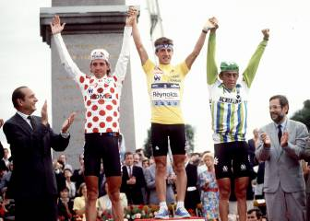
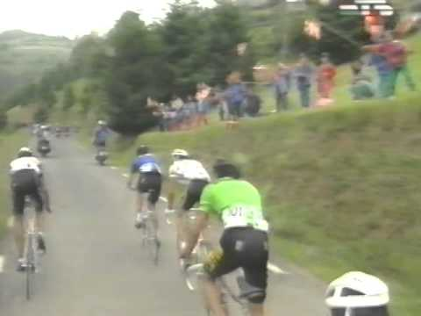
Historiako etapa honetan txirrindulari on asko agertzen dira. Aipagarriak dira: Pedro Delgado edo Perico Delgado bezala ezagutzen dena, Marino Lejarretak, Fede Etxabe edo Miguel Indurain. Txirrindulari hauek etapa garaipen ugari lortzen dituzte itzuli garrantzitsuenetan eta hainbat garaipen itzulietan. Garai oparoa da Euskal Herriko txirrindularitzarentzako.
Pedro Delgado, 1988 Tour-aren irabazlea
1987an Eibarko Bizikletaren 23. edizioak Arrate Igoerarekin bat egin zuen, horrela bost eguneko lasterketa bat egitea lortu zuten. 1991an I Euskal Bizikleta antolatzen da hiru enpresen baturarekin, hau da, EITB, Club Deportivo eta Club Ciclista Eibarres. Bost etapako lasterketa eta lehenengo irabazlea Gianni Bugno italiarra izan zen. Gaur egun ere antzeko estruktura jarraitzen dute.
Euskal Bizikleta 1991 (2ªEtapa Balmaseda-Tolosa)
1988an, Emakumeen lehen Euskal Bira antolatzen da Iurretan, lehendabiziko edizio honetan amateur kategorian kokatzen zen eta irabazlea Inma de Carlos izan zen.
Foto txikas?

